Slide 1
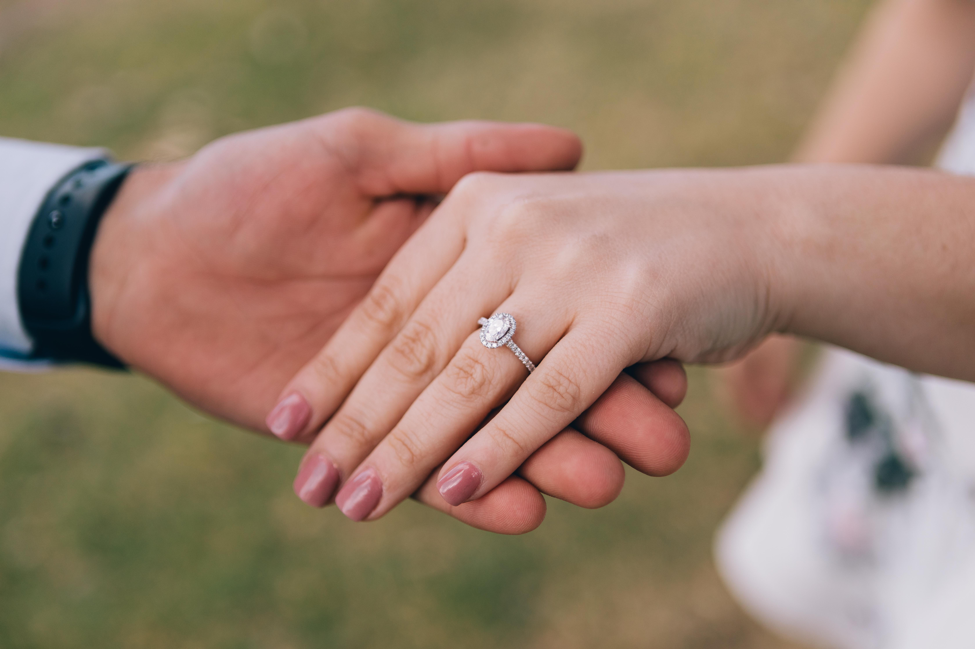

PADRES QUE ORAN POR EL NOVIAZGO Y MATRIMONIO DE SUS HIJOS
30
NOVIEMBRE
VIDA Y FAMILIA

Slide 2
PASAJE BIBLICO
Descendió, pues, y habló a la mujer; y ella agradó a Sansón. 8 Y volviendo después de algunos días para tomarla, se apartó del camino para ver el cuerpo muerto del león; y he aquí que en el cuerpo del león había un enjambre de abejas, y un panal de miel. 9 Y tomándolo en sus manos, se fue comiéndolo por el camino; y cuando alcanzó a su padre y a su madre, les dio también a ellos que comiesen; mas no les descubrió que había tomado aquella miel del cuerpo del león.
Jueces 14:7-9
Genesis 24
Jueces 14: 1-20

Slide 3
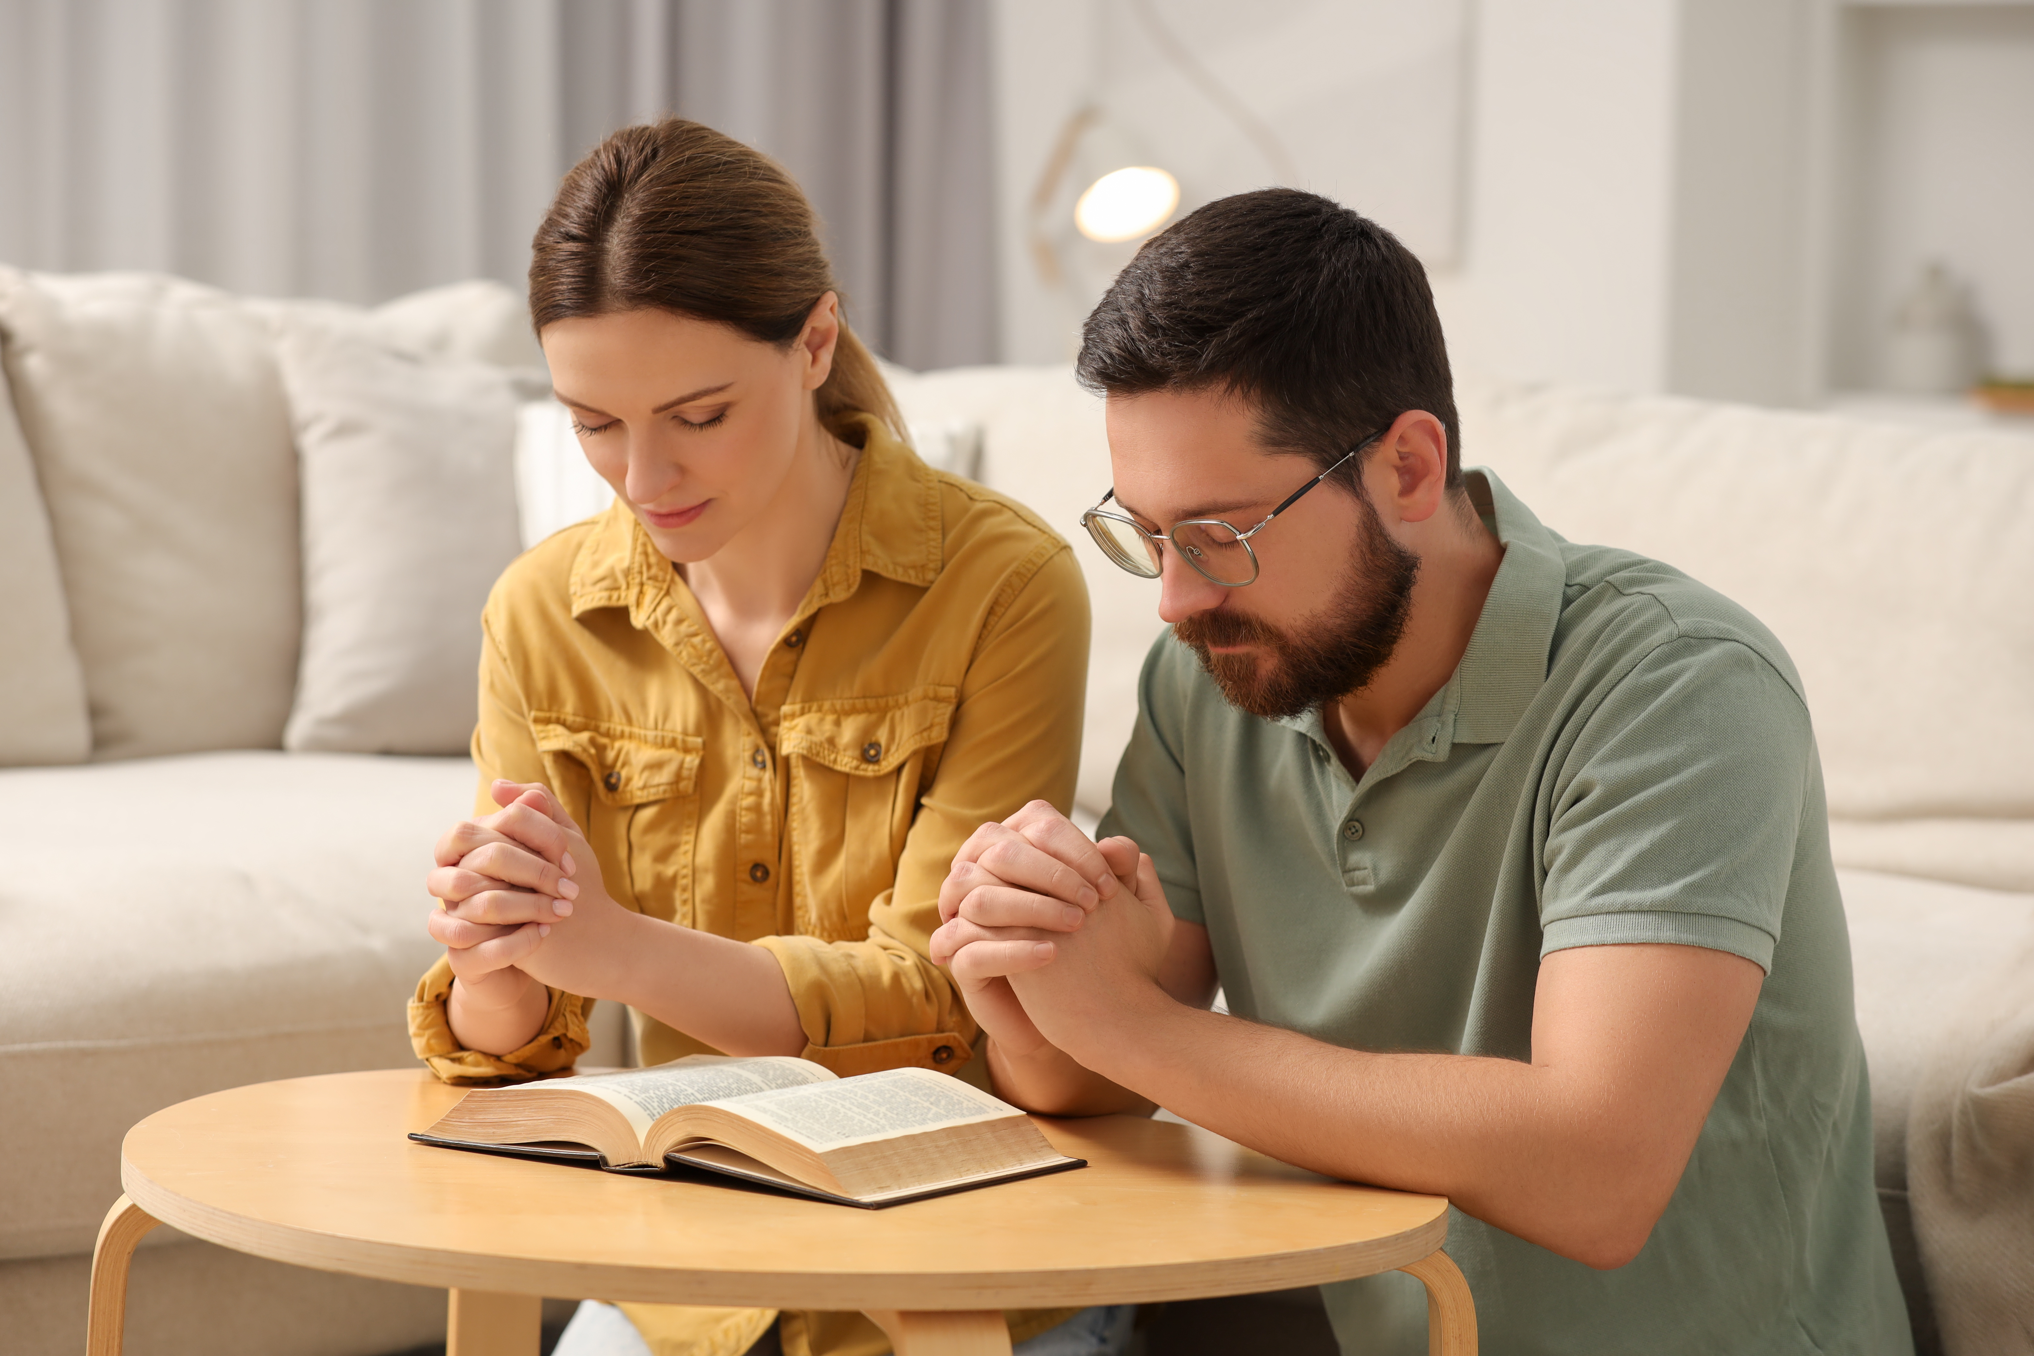

VERDAD BIBLICA
La Biblia enseña que el creyente debe acercarse a Dios con la plena confianza de que su oración será contestada
VERDAD BIBLICA APLICADA
Los padres oran con la confianza de que Dios dará a nuestros hijos al cónyuge correcto en el lugar y tiempo precisos

Slide 4

INEGI
HOMBRES 70.7 %
15-29 años son solteros
INTRODUCCIÓN
MUJERES 52.2%
15-29 años son solteros
Entre el 2017-2021 Hubo una disminusión del 36 % de formación de matrimonios
Del 2000 al 2019 incremento un 300% la tasa de divorcios

Slide 5

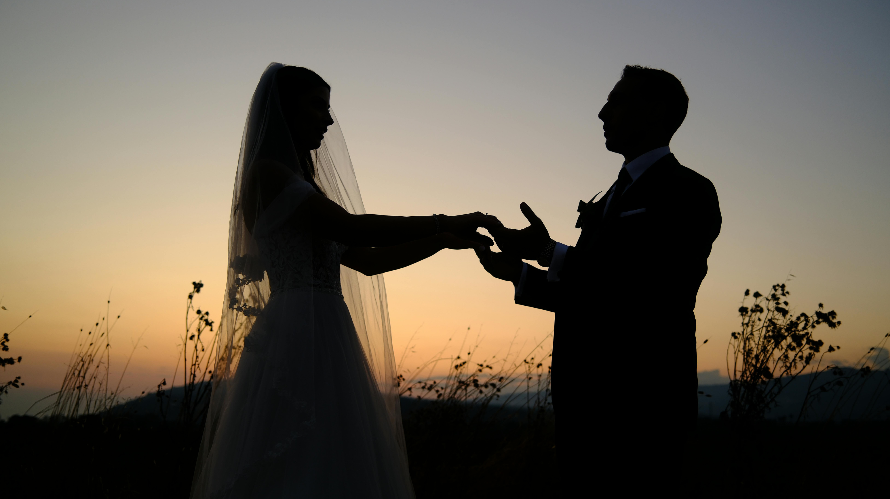

1.- Mantener una profunda relación con Dios y servirle (v. 63).
2.- No establecer relaciones sentimentales con inconversos (v. 3 y 4; 2 Corintios 6:14).
3.- Mantener un carácter con sentido de responsabilidad, diligencia y de buen testimonio (v. 18 y 36).
4.- Elegir a su cónyuge de manera voluntaria (v. 57, 58 y 60).
5.- Guardar su sexualidad con celo hasta el matrimonio (v. 2) y establecer límites de respeto (v. 16).
1.- PRINCIPIOS BIBLICOS DEL NOVIAZGO CRISTIANO AL MATRIMONIO
GENESIS 24

Slide 6
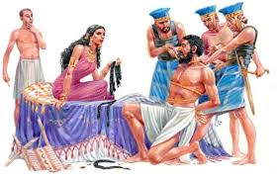
01
Paso por alto el consejo divino.
(1 Corintios 6:18; 2 Timoteo 2:22).
02
Carecer de limites y acostumbrarse y a satisfacer sus propios caprichos
(Jueces 14:2-3).
2.- Fracaso sentimental de Sansón
03
Entablar con ligereza relaciones de noviazgo con inconversos. Jueces 16:4
04
No entregarle a Dios su sexualidad
1 Corintios 6:18-20

Slide 7

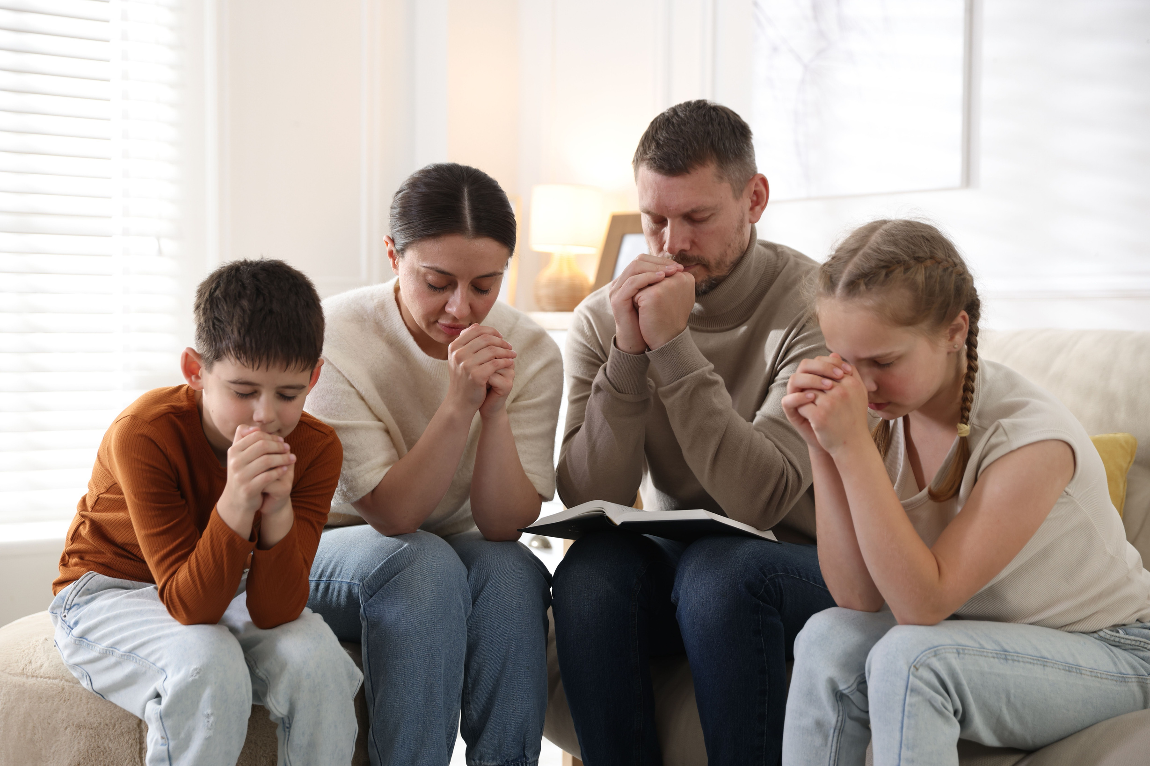
3.- La oración eficaz de los Padres hasta la bendicición matrimonial de nuestros hijos
(Santiago 5:16b)
Algunos propósitos de oración por nuestros hijos:
1.- Reconozcan a Dios en todas las áreas de su vida y busquen su aprobación
(Proverbios 3:5-6 ; 1 Timoteo 4:12).
2.- Renuncien a relaciones sentimentales con personas no creyentes (2 Corintios 6:14).
3.- Guarden su integridad hasta el día de su boda y quienes han caido en pecado de inmoralidad sexual busquen la restauración de sus vidas (1 Juan 2:1)

Slide 8


 | JOHN PIPER COMENTA:
01 | FUE SU DISEÑO EN LA CREACIÓN
02 | ENTREGO PERSONALMENTE A LA PRIMERA NOVIA EN MATRIMONIO
03 | CREO EL DISEÑO DEL MATRIMONIO POR SU PALABRA
 | EFESIOS 5:31-32
Para corregir
El matrimonio es obra de Dios

Slide 9

PARA INSTRUIR
La oración por nuestros hijos será un apoyo fundamental para una correcta elección, fortaleciendo su búsqueda de Dios y afirmando su deseo de obedecerle

Slide 10
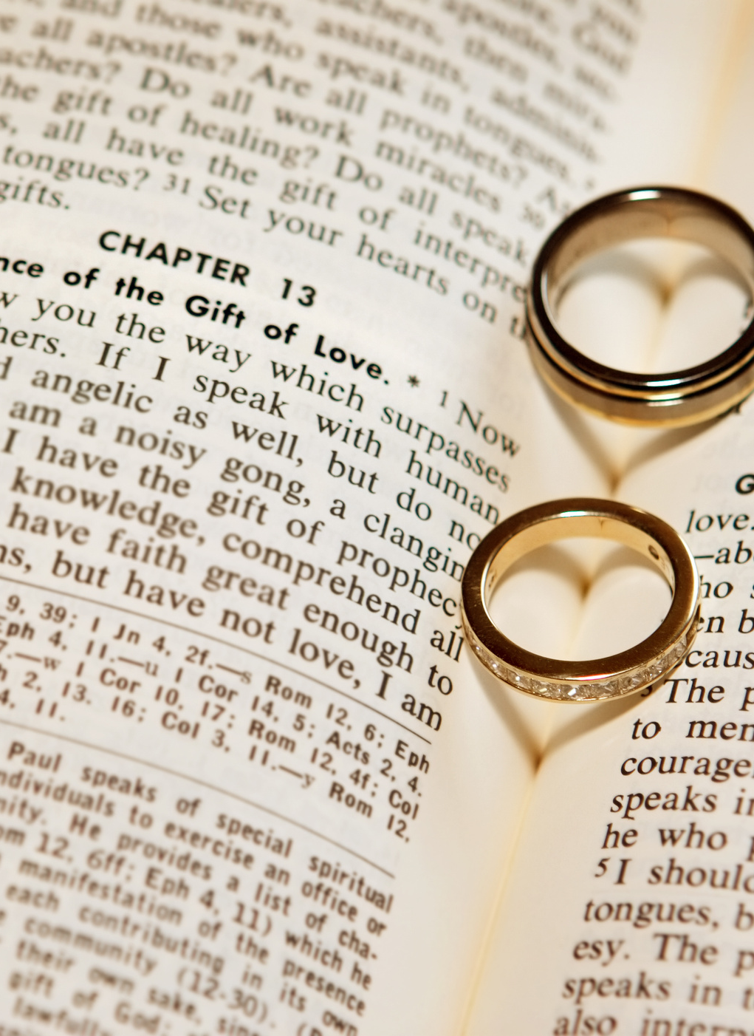
Conclusión
El mundo glorificará a Dios con el testimonio de jóvenes que unen sus vidas ante Dios en matrimonio

